Slide 1
Willys app - inköpslista
Funk-IT Lyftet
1 juli 2021

Slide 2
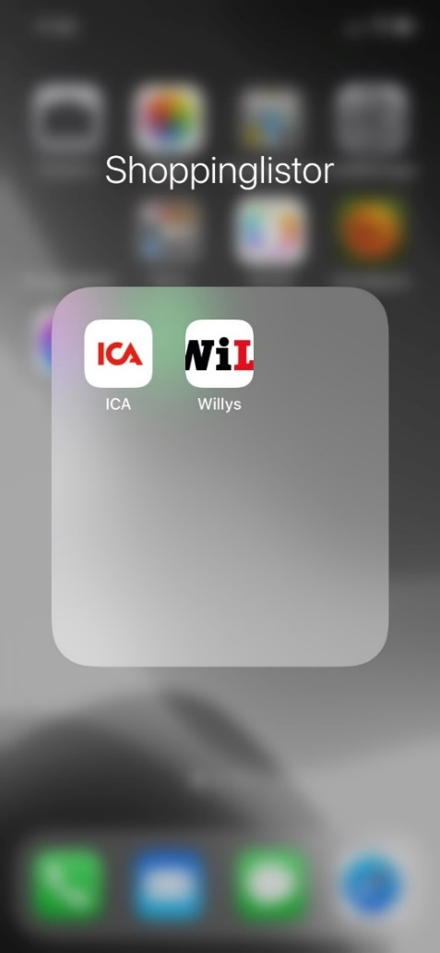
Appen
Öppna Willys app på din enhet.
Notes:
Du behöver ha ett konto för att komma vidare. Se kursen: Ladda ner Willys app.

Slide 3
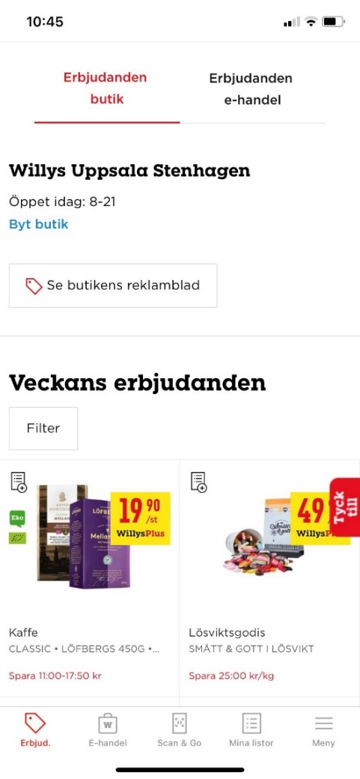
Mina listor
Välj Mina listor från menyraden längst ned.

Slide 4
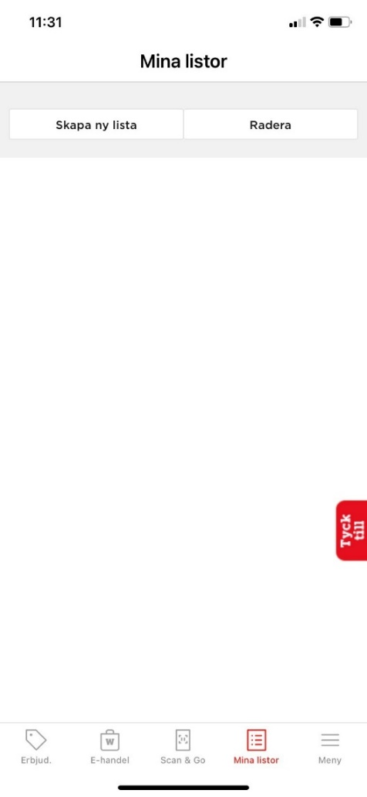
Skapa lista
Tryck på Skapa ny lista.

Slide 5
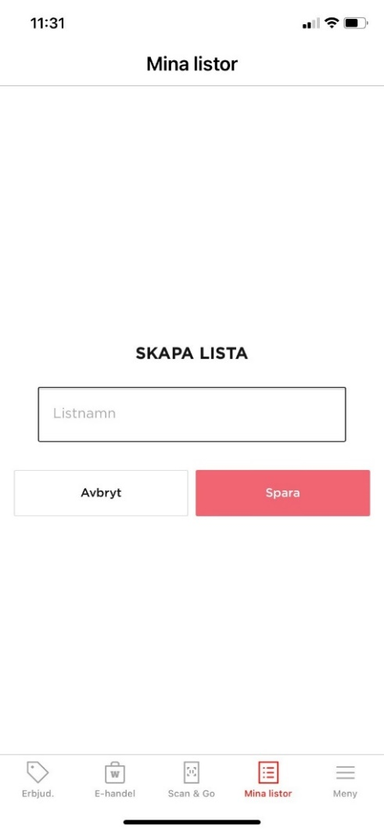
Namn
Namnge din lista och tryck på Spara.

Slide 6
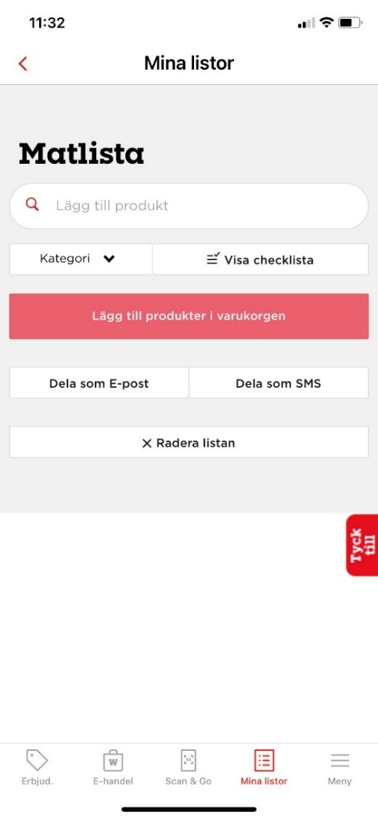
Varor
Skriv in de varor du behöver handla hem från affären.

Slide 7
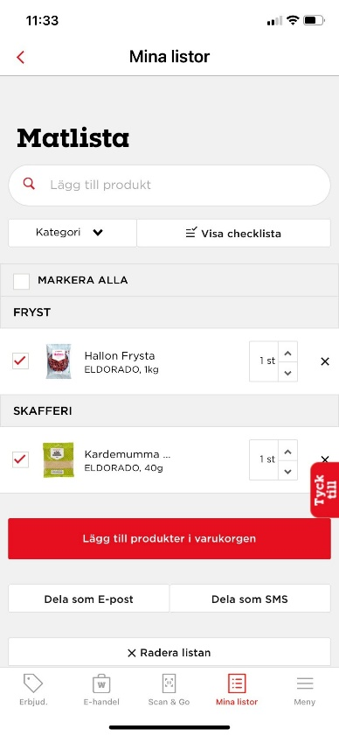
Sortera
Sortera listan genom att trycka på Kategori. Varorna sorteras efter vilken kategori de tillhör, ex mejeri, frysvaror etc.
Här anges även antalet du behöver köpa, eller ta bort något vara från listan.

Slide 8
Dela
Dela matlistan med någon annan genom att skicka listan till en e-postadress eller ett sms.
Tryck på:
- Dela som E-post eller
- Dela som SMS

Slide 9

Funk-IT Lyftet är ett samarbete mellan:
Post- och Telestyrelsen
Uppsala kommun, Omsorgsförvaltningen, Socialpsykiatrin och Arbete och bostad
TIF- Träffpunkternas intresseförening
Brukarrådet- Arbete och bostad
Funk-IT lyftets hemsida

